Slide 1


蘋果 M 系列晶片的發展與分析
主講人 │ 王國霖 張晟赫
November 12, 2024

Slide 2
內容大綱
背景介紹
架構與原理
關鍵技術和創新點
性能分析與對比
目前應用情況
未來趨勢和展望
總結
QA 環節

Slide 3
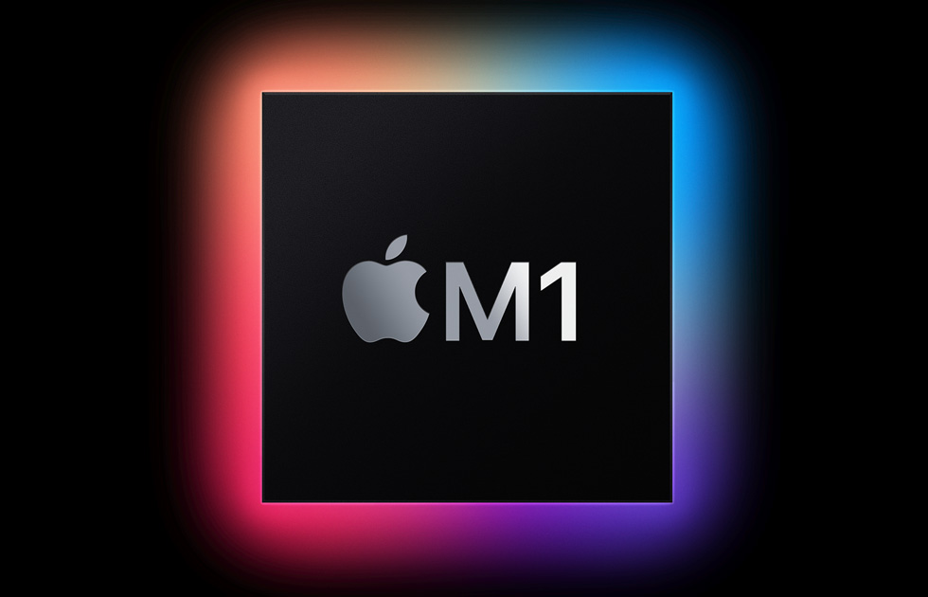
背景介紹
蘋果晶片的演進：從 Intel 到 ARM
自研晶片的動機：性能、功耗、生態

Slide 4
背景介紹
蘋果的M系列晶片借助台積電先進的3納米制程工藝，顯著提升了晶片性能。
M系列晶片自2020年發佈以來，以高能效比和出色的性能引領電腦處理器市場。

Slide 5
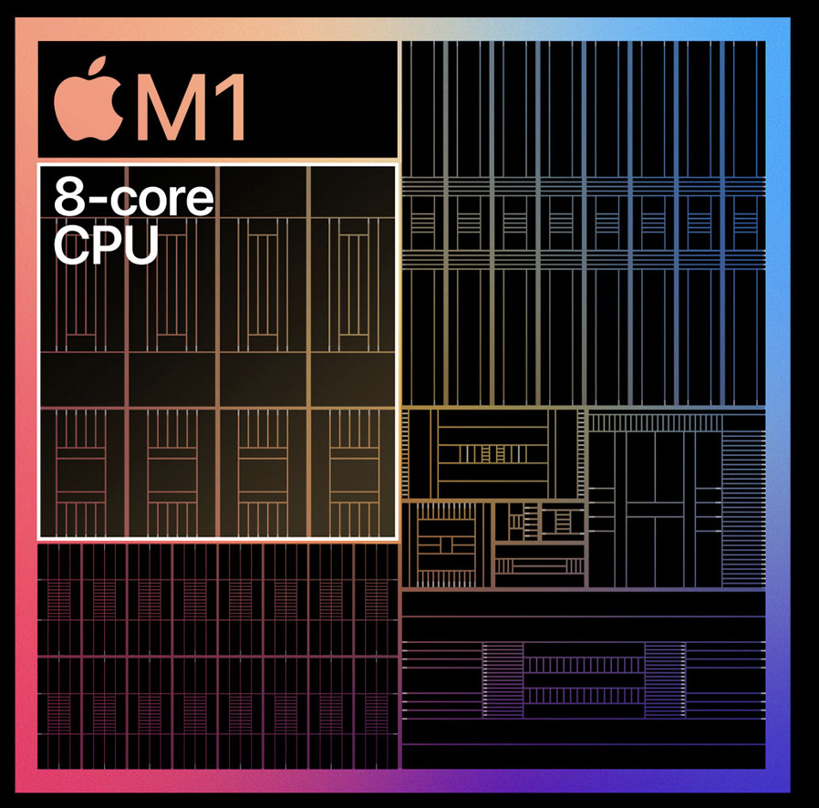
架構與原理
使用ARM 架構，功耗更低，效率更高。
采用了多核设计，包括高效能核心和高能效核心。
统一内存架构， CPU、GPU 和其他处理单元共享同一块内存。

Slide 6
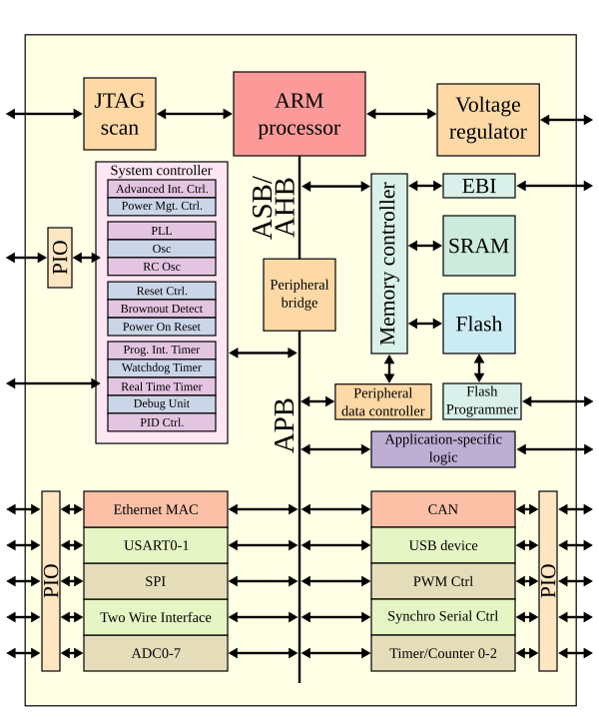
ARM 架構
ARM 架構屬於精簡指令集架構 (RISC) 。
精簡指令集架構的特點:
1. 指令集簡單
2.單週期指令執行
3.大量的通用寄存器
4.載入-存儲架構
精簡指令集架構的優點:
1.高性能和高能效
2.簡單的設計
3.便於擴展

Slide 7
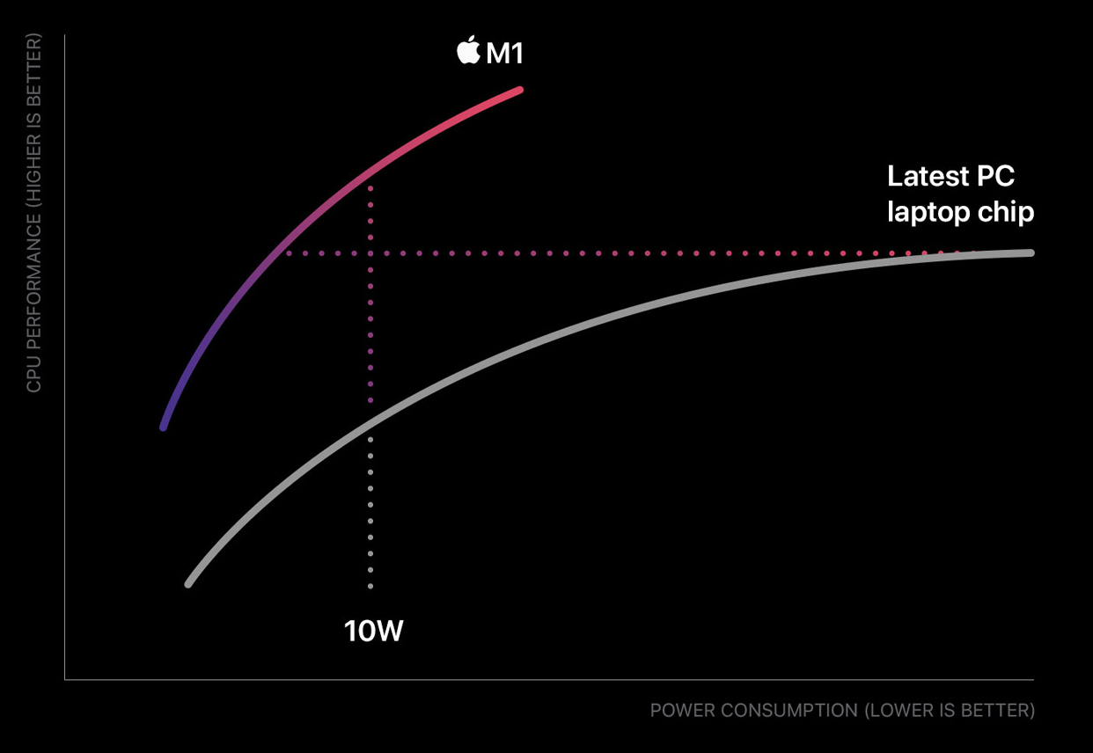
M系列晶片以更低的功耗，提供遠超傳統 PC 晶片的卓越性能。

Slide 8
Questions?

Slide 9

感謝觀賞
Thank you for listening.

